Slide 1
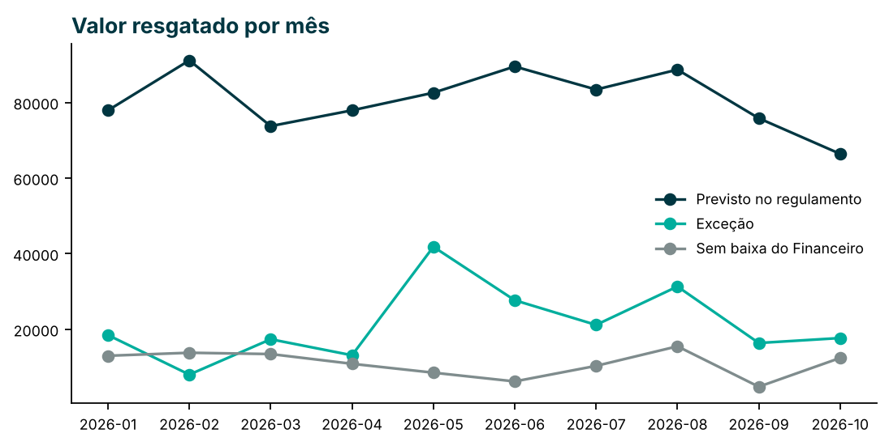
Resgates de capital
Período: 02/01/2026 a 29/10/2026 · dados fictícios
640
resgates
R$ 1.129.027,30
valor resgatado
R$ 1.764,11
ticket médio
13,9%
% exceções

Slide 2
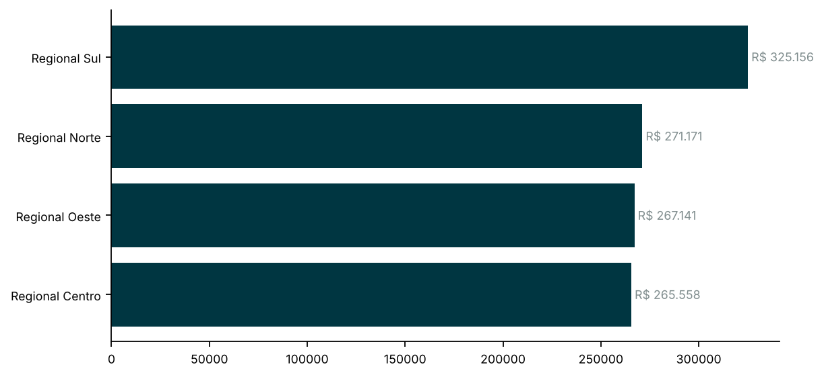
Valor por regional

Slide 3
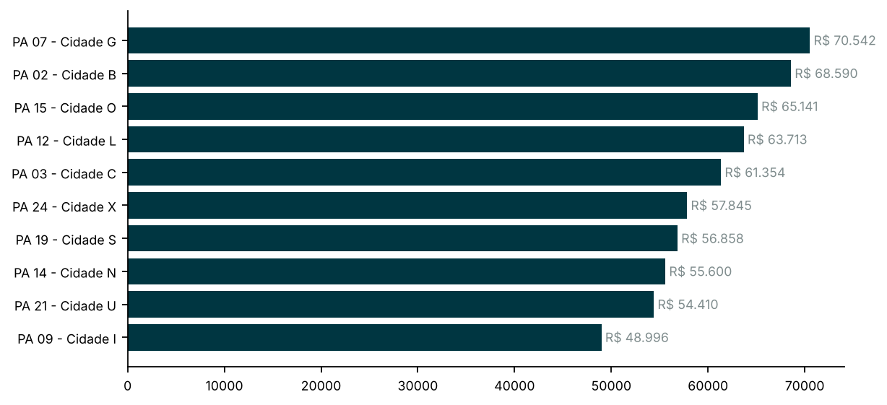
Top 10 PAs por valor resgatado

Slide 4
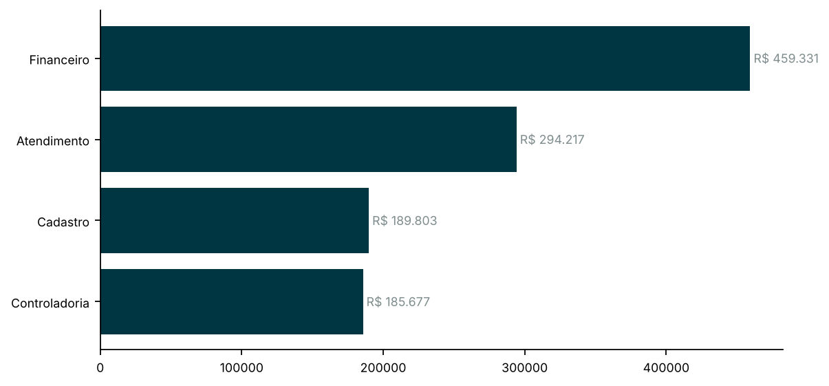
Valor por departamento que realizou o lançamento

Slide 5
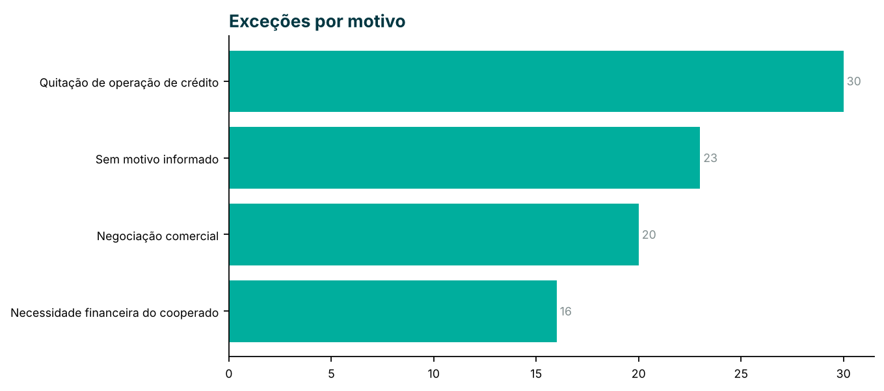
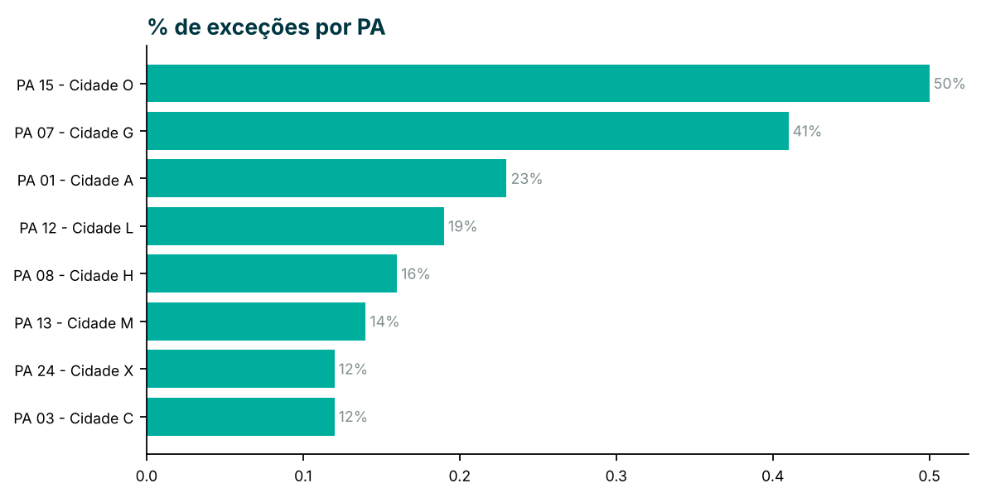
Padrão das exceções
2 PA(s) acima do corte de 29,8%

